Slide 1
노리체크카드
중부대학교 학생증 발급
KB 국민은행

Slide 2
학생증 용도
1. 신분확인
2. 도서관 서비스 이용(대출,독서실)
3. 기숙사 출입

Slide 3
발급순서
01. KB스타뱅킹 신규 가입
02. 체크카드 발급
03. 학생증 체크카드 주요 혜택

Slide 4
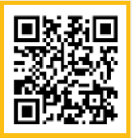
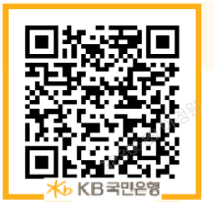
Chapter.1
KB스타뱅킹 신규 가입
*** 이용방법 ***
: 구글 Play스토어 또는 애플 앱스토어에서
“KB스타뱅킹” 검색 후 설치
(안드로이드5.0 이상, 아이폰(iOS) 11.0 이상 지원)
학생증 체크카드 신청
스마트폰으로 QR코드 찍으면 통장 신규부터 인터넷뱅킹 가입까지 한번에 가능합니다.

Slide 5
Chapter.3
학생증 체크카드 주요 혜택
◈ 대학생 할인 대상 신분 증명
◈ 통신 : 이동통신요금 2,500원 할인
◈ 편의점〮서점 : GS25 5%할인, 교보문고 5%할인
◈ 대중교통요금 10%할인
◈ 금융수수료 면제
생활 편의할인혜택
여가, 외식할인혜택
◈ 여가 : CGV 영화티켓 35% 할인
놀이공원(롯데월드, 에버랜드) 50% 할인
◈ 외식 : 패밀리레스토랑(아웃백, VIPS) 20% 할인
스타벅스 20% 할인
※ 자세한 서비스 내용 및 제공조건은 상품안내장을 참조하시기 바랍니다

Slide 6
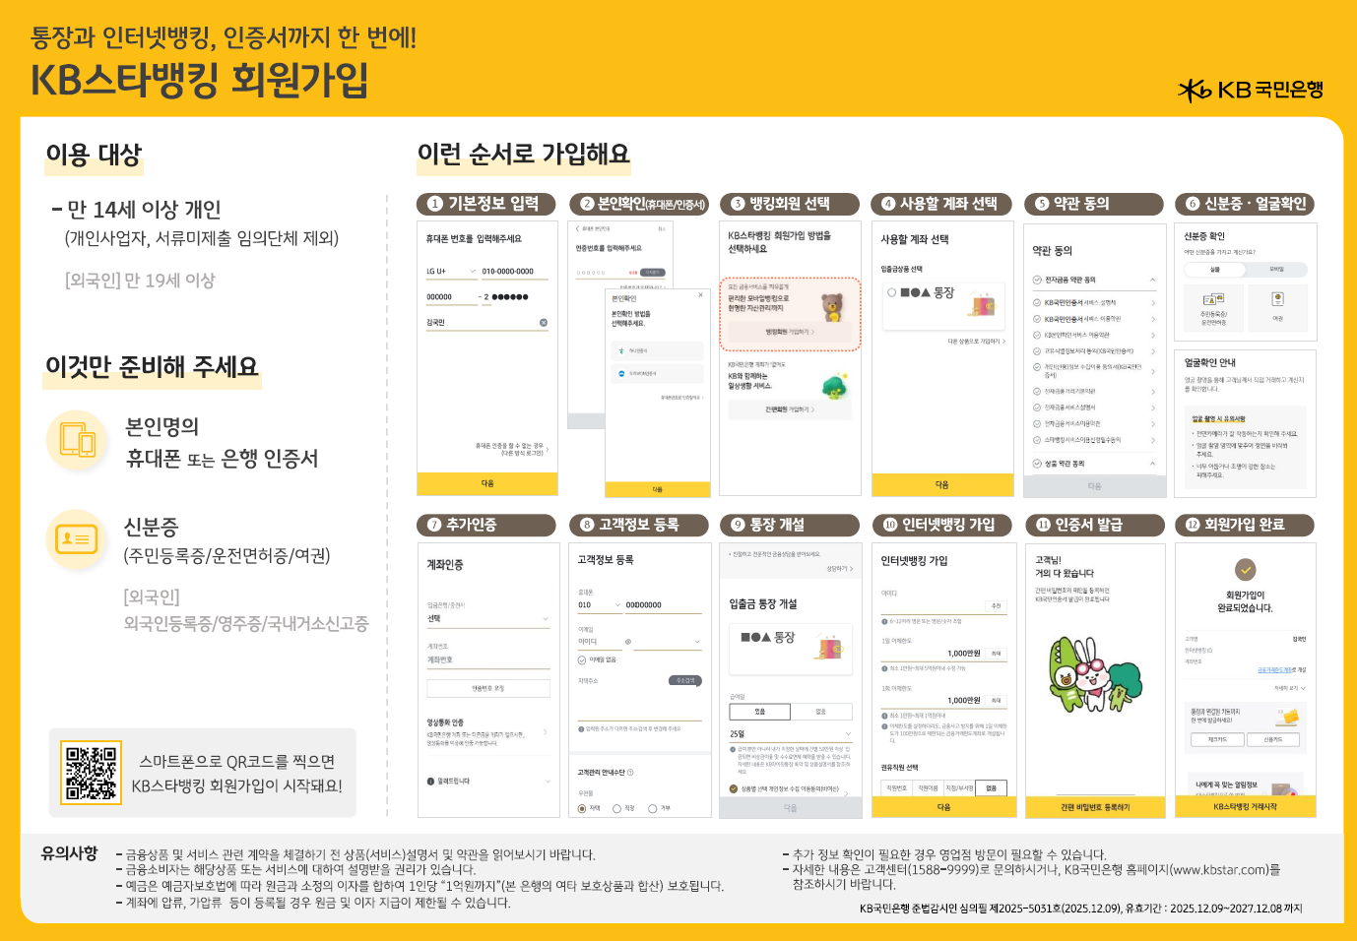
KB스타통장 클릭
KB스타통장 클릭
직원번호 선택 2355315
박정민

Slide 7

중부대학교
입학을 축하합니다

